Slide 1
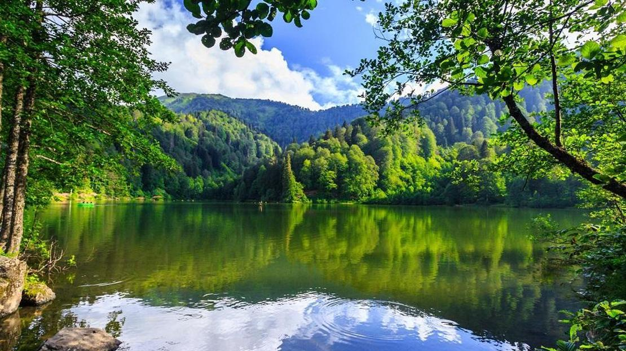

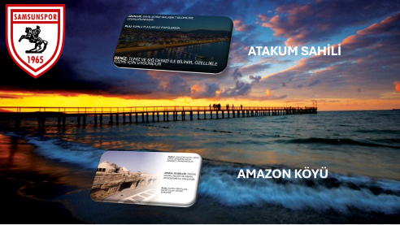
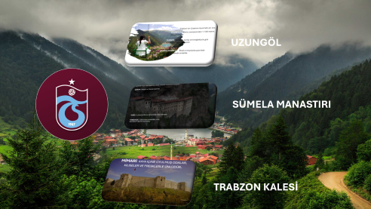
KARADENİZİN DOĞAL GÜZELLİKLERİ
TRABZON
SAMSUN
SAMSUN VE TRABZON, KARADENİZ BÖLGESİ'NİN İNCİSİ OLAN İKİ ÖNEMLİ ŞEHİR. HER BİRİ, TARİHİ VE DOĞAL GÜZELLİKLERİYLE DİKKAT ÇEKMEKTEDİR. AŞAĞIDAKİ SLAYTLARA TIKLAYARAK, BU ŞEHİRLERLE İLGİLİ DAHA FAZLA BİLGİYE ULAŞABİLİRSİNİZ.

Slide 2
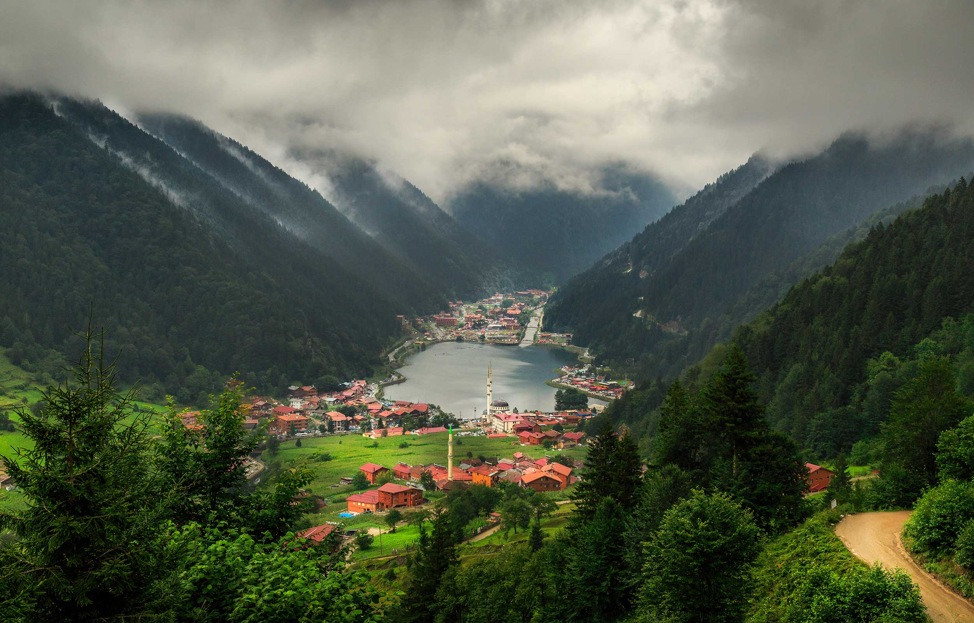
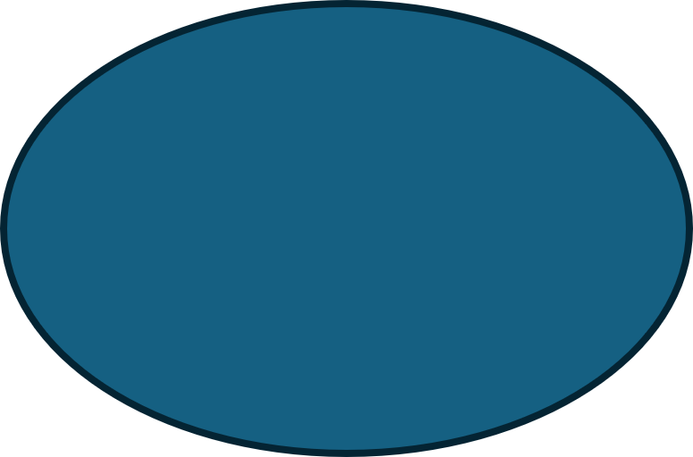

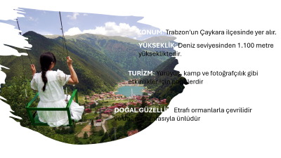
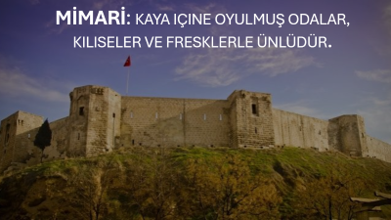
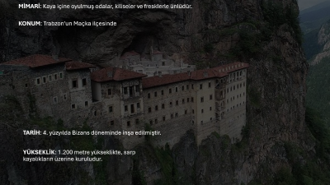
UZUNGÖL
SÜMELA MANASTIRI
TRABZON KALESİ

Slide 3
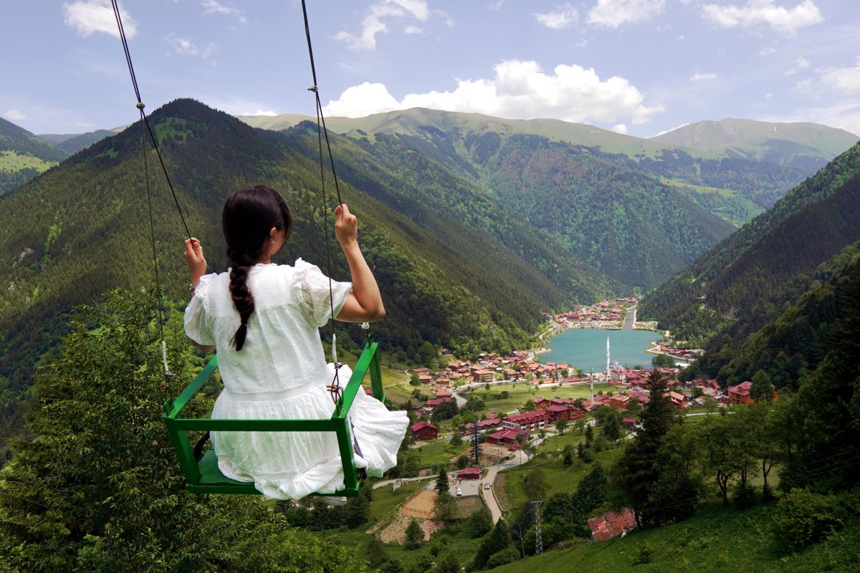
KONUM: Trabzon'un Çaykara ilçesinde yer alır.
YÜKSEKLİK: Deniz seviyesinden 1.100 metre yüksekliktedir.
TURİZM: Yürüyüş, kamp ve fotoğrafçılık gibi etkinlikler için popülerdir
DOĞAL GÜZELLİK: Etrafı ormanlarla çevrilidir ve dağ manzarasıyla ünlüdür

Slide 4
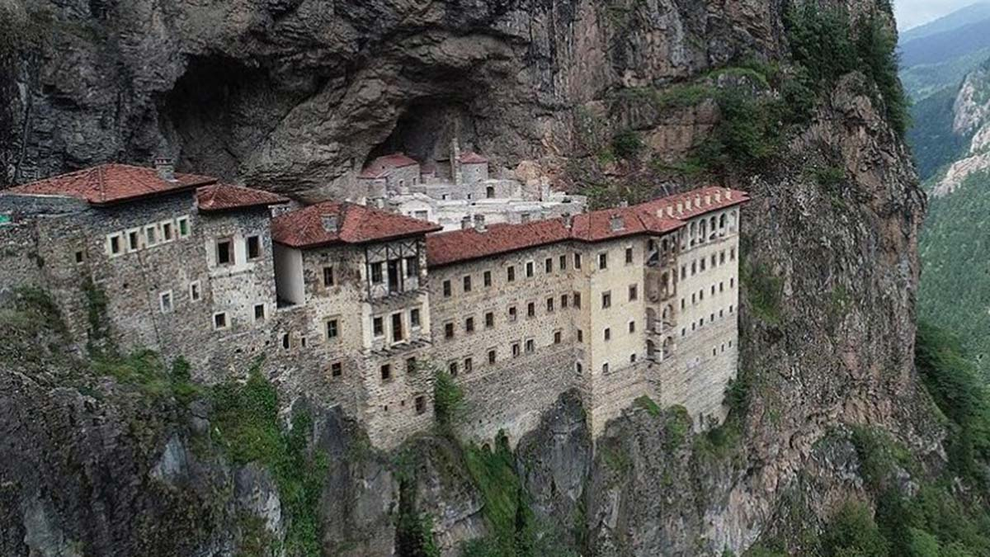
MİMARİ: Kaya içine oyulmuş odalar, kiliseler ve fresklerle ünlüdür.
KONUM: Trabzon'un Maçka ilçesinde
TARİH: 4. yüzyılda Bizans döneminde inşa edilmiştir.
YÜKSEKLİK: 1.200 metre yükseklikte, sarp kayalıkların üzerine kuruludur.

Slide 5
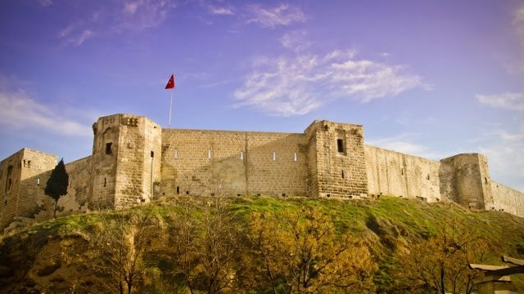
MİMARİ: KAYA IÇINE OYULMUŞ ODALAR, KILISELER VE FRESKLERLE ÜNLÜDÜR.

Slide 6
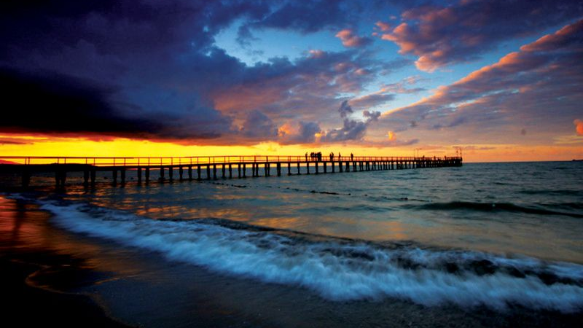

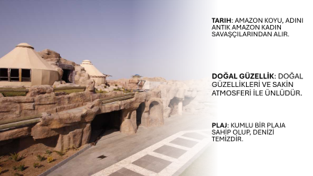
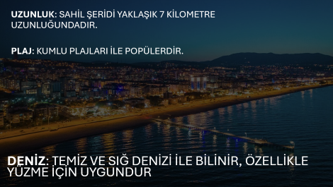
ATAKUM SAHİLİ
AMAZON KÖYÜ

Slide 7
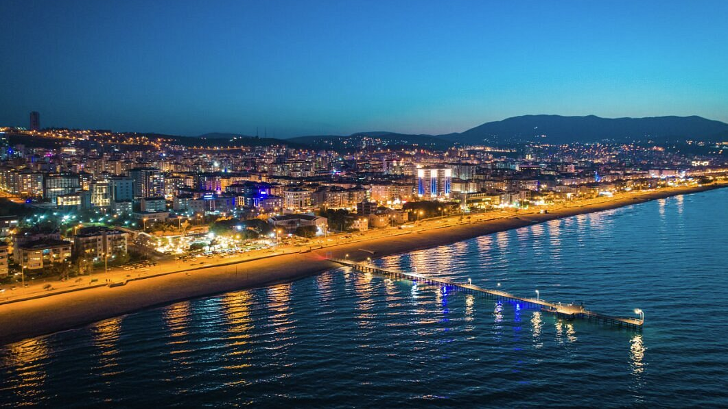
UZUNLUK: SAHİL ŞERİDİ YAKLAŞIK 7 KİLOMETRE UZUNLUĞUNDADIR.
PLAJ: KUMLU PLAJLARI İLE POPÜLERDİR.
DENİZ: TEMİZ VE SIĞ DENİZİ İLE BİLİNİR, ÖZELLİKLE YÜZME İÇİN UYGUNDUR.

Slide 8
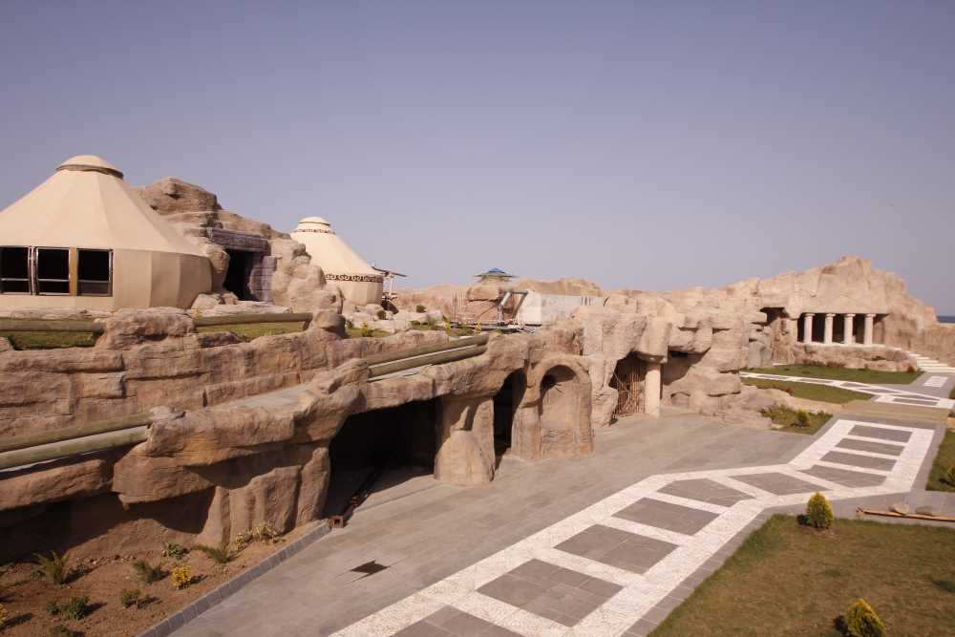
TARIH: AMAZON KOYU, ADINI ANTIK AMAZON KADIN SAVAŞÇILARINDAN ALIR.
DOĞAL GÜZELLİK: DOĞAL GÜZELLİKLERİ VE SAKİN ATMOSFERİ İLE ÜNLÜDÜR.
PLAJ: KUMLU BİR PLAJA SAHİP OLUP, DENİZİ TEMİZDİR.

Slide 9


Karadeniz
Karadeniz'in dalgaları hırçın, Sonsuz maviye doğru savrulurken. Fırtınalarla sarar kıyıları, Bazen hüzün, bazen umut taşırken.
Yeşil dağlar sarar kenarlarını, Göz göze gelir gökyüzüyle. Çiftlikler, çay tarlaları, Rüzgarın dansı iç içe.
Denizin kokusu, çam ağaçları, Bazen sessiz, bazen gürültülü. Ama hep bir huzur verir, Karadeniz’in içindeki sonsuzluğu.
Dalgalara karışır bir türkü, Uzaklardan gelen eski bir ezgi. Burası Karadeniz, Doğanın, hayatın büyüsüdür her şeyi.

